Slide 1
Manuelt og automatisk testmiljø til hjelp for konsulent
Presentasjon for Item dag

Slide 2
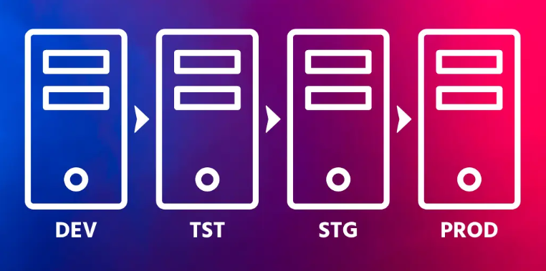
Installasjoner som kreves for ‘Agile’ testing av programvaren (Dev, Test, Staging, Prod)

Slide 3
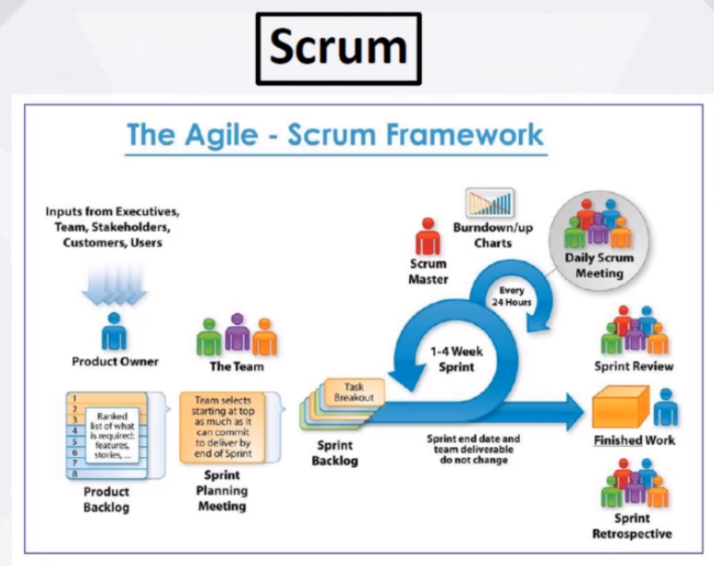
Modeller for SUT(System under testing)

Slide 4
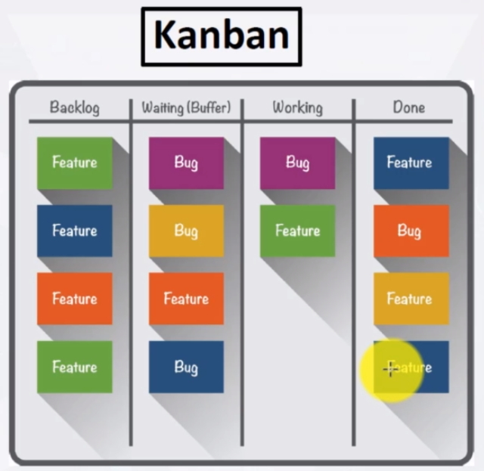
Kanban metode:

Slide 5
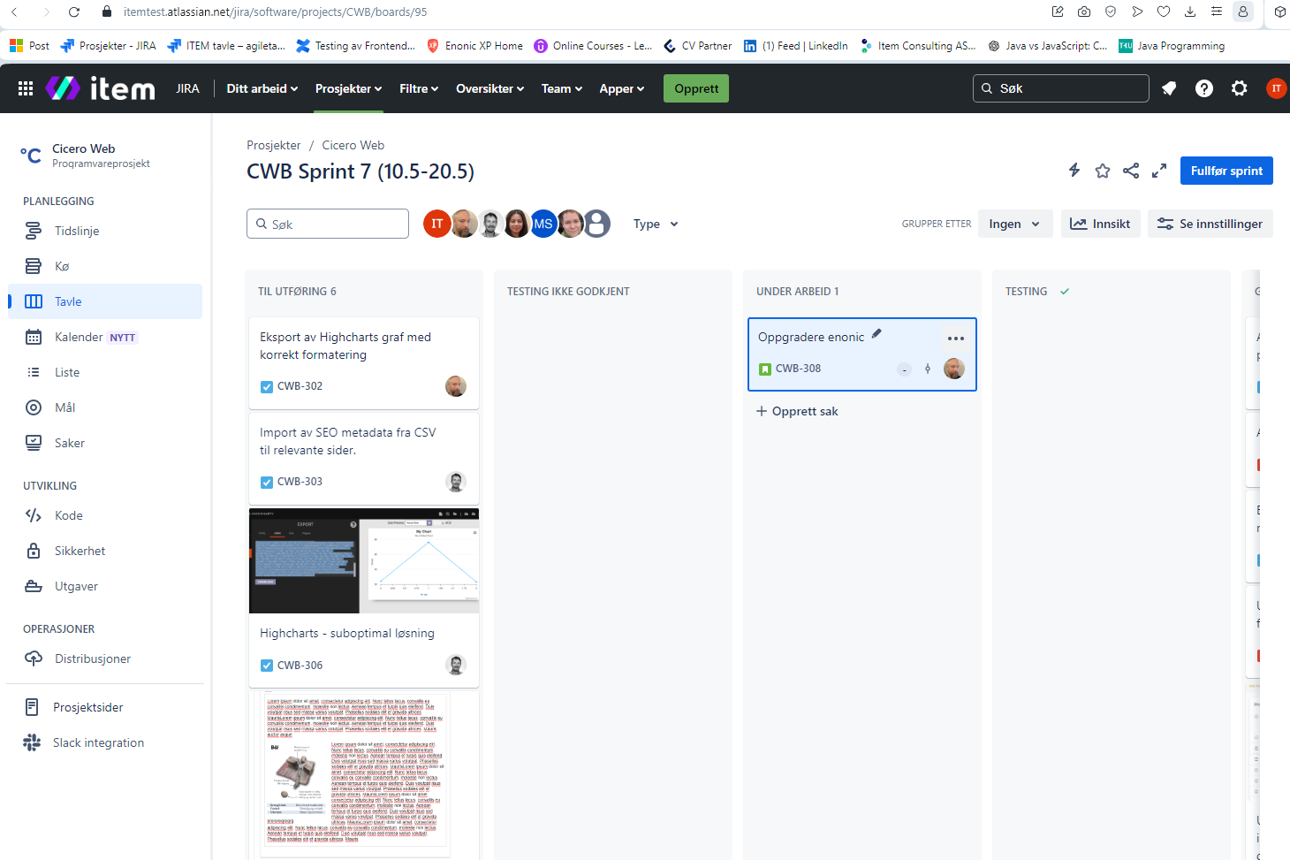
Cicero Web – CWB Sprint 7

Slide 6
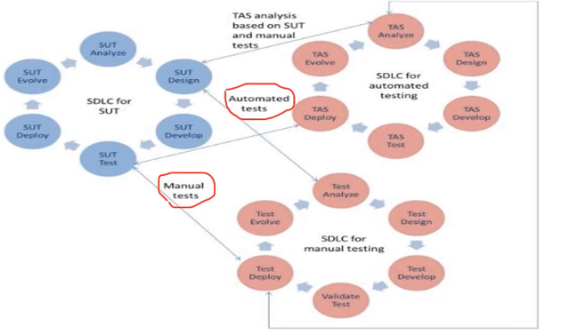
Synkronisering av SUT(System Under Test) og TAS(Test Automation Solution)

Slide 7
Testmiljø for API testing i Enonic 1
For å sette opp et testmiljø parallelt med utviklingsmiljøet i et Enonic-prosjekt med fokus på API-testing:
1. Opprett et parallelt testmiljø:
Speil utviklingsmiljøet: Sørg for at testmiljøet er en nøyaktig kopi av utviklingsmiljøet. Dette inkluderer samme versjon av Enonic, databaser og alle nødvendige integrasjoner.
Databehandling: Bruk realistiske test data som speiler produksjonsdata, men anonymiser sensitiv informasjon. Oppdater test dataene regelmessig for å reflektere de siste scenariene.

Slide 8
Testmiljø for API testing i Enonic 2
2. Verktøy og automatisering:
API Testverktøy: Bruk verktøy som Postman, REST Assured eller SoapUI for å automatisere API-testene. Disse verktøyene kan hjelpe deg med å lage, kjøre og validere API-kallene.
CI/CD Integrasjon: Innpass API-testene dine i en CI/CD-pipeline for å sikre at hver endring i koden automatisk blir testet før den blir en del av hovedkodebasen.

Slide 9
Testmiljø for API testing i Enonic 3
3. Kontinuerlig integrasjon (CI) og kontinuerlig distribusjon (CD):
Automatiserte tester: Sett opp automatiserte tester for API-er som kjøres ved hver kodeendring. Dette kan inkludere enhets- og integrasjonstester for å sikre at alle API-er fungerer som forventet etter endringer.
Parallell testutførelse: Sørg for at API-testene kan kjøres parallelt med utviklingen, uten å forstyrre utviklingsmiljøet. Dette kan oppnås ved å bruke separate testgrener eller virtuelle miljøer.

Slide 10
Testmiljø for API testing i Enonic 4
4. Overvåking og logging:
Sanntidsovervåking: Gjennomfør sanntidsovervåking for å fange opp eventuelle feil eller ytelsesproblemer i API-ene under testing.
Logganalyse: Sett opp logging som gir deg detaljert informasjon om API-kall, inkludert feilkoder, svartider og dataoverføring.

Slide 11
Testmiljø for API testing i Enonic 5
5. Manuell testing og validering:
Exploratory Testing: Utfør manuell eksplorativ testing for å avdekke uforutsette feil eller ‘Cases’ som kanskje ikke dekkes av automatiserte tester.
Test av brukervennlighet: Selv om fokuset er på API-er, kan det være nyttig å validere at API-ene oppfyller brukerkravene, spesielt for kritiske funksjoner.

Slide 12
Testmiljø for API testing i Enonic 6
6. Vedlikehold av testmiljøet:
Regelmessige oppdateringer: Hold testmiljøet oppdatert med de siste endringene fra utviklingsmiljøet. Dette sikrer at testene alltid kjører under forhold som ligner de faktiske driftsmiljøene.
Automatisert opprydding: Implementer skript for å automatisk rydde opp i testmiljøet, for eksempel ved å tilbakestille databaser eller miljøkonfigurasjoner etter hver testrunde.
Disse trinnene støtter både manuell og automatisert testing av API-er i et Enonic-prosjekt. Dette vil bidra til å sikre høy kvalitet på API-ene før de rulles ut til produksjon.

Slide 13
Prosjekt Cicero/Enonic 1
Manuelle Tester
1. Påvirkningsanalyse:
- Identifiser hvilke deler av applikasjonen som er påvirket av endringene i API-ene. Dette inkluderer eksisterende funksjonalitet som var avhengig av de gamle API-ene, samt eventuell ny funksjonalitet som er introdusert.
* Det finnes prosjekt og dokumentasjon i JIRA/Confluence, trenger tilgang til prosjekt (Sigvard ).
* Teknologi/Verktøy i gamle prosjekt (Enonic Guillotine 5- Using the GraphQL API ):
https://developer.enonic.com/docs/guillotine/5.x
Teknologi/Verktøy i den nye prosjekt (Enonic Guillotine 7- GraphQL API for Enonic XP ):
https://developer.enonic.com/docs/guillotine/stable

Slide 14
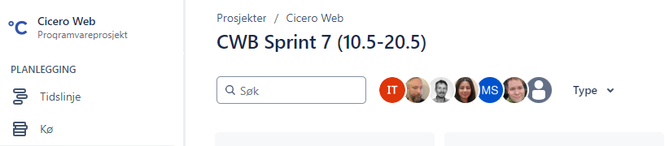
Prosjekt Cicero/Enonic 2
2. Utforskende Tester:
- Utfør utforskende tester i de områdene av applikasjonen som er påvirket av endringene i API-ene. Dette vil tillate deg å oppdage mulige problemer som ikke var dokumentert eller forventet.
Teori: Introduction to GraphQL | GraphQL
Prosjekt : https://itemtest.atlassian.net/jira/software/projects/CWB/boards/95

Slide 15
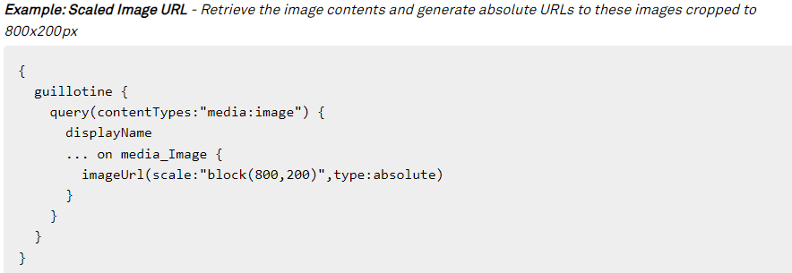
Prosjekt Cicero/Enonic 3
*Eksempel med Guillotine:

Slide 16
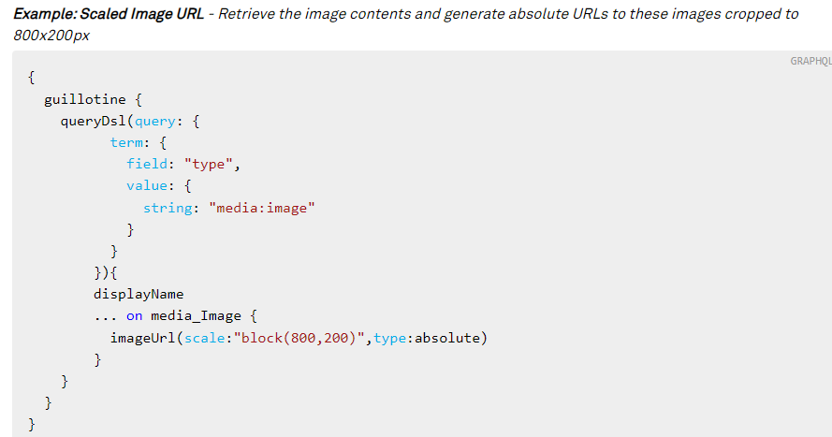
Prosjekt Cicero/Enonic 4
b) 7(latest) Scaled Image URL

Slide 17
Prosjekt Cicero/Enonic 5
3. Datavalidering:
- Verifiser at dataene som hentes fra den nye kilden (den nye applikasjonen som håndterer databasene) er korrekte og håndteres riktig i applikasjonen
4. Dokumentasjon av Testtilfeller:
- Dokumenter detaljerte testtilfeller som inkluderer inndata og forventede utdata for hver av de modifiserte API-ene. Dette vil være nyttig både for manuelle tester og for å opprette automatiserte tester.

Slide 18
Prosjekt Cicero/Enonic 6
Automatiserte Tester
1. Automatisering av Regresjonstester:
- Utvikle automatiserte tester for testtilfeller som kjøres regelmessig. Siden API-ene har endret seg, er det avgjørende å ha automatiserte regresjonstester for å oppdage problemer som kan oppstå på grunn av disse endringene.
2. Kontinuerlig Integrasjon (CI):
- Gjennomfør en CI-pipeline som automatisk kjører enhetstester og integrasjonstester hver gang det gjøres endringer i koden. Dette sikrer at eventuelle feil som introduseres av endringene i API-ene oppdages raskt.

Slide 19
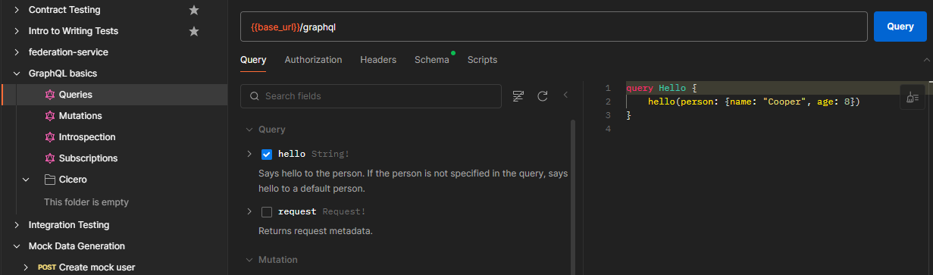
Prosjekt Cicero/Enonic 7
3. Bruk av API-testverktøy:
- Bruk verktøy som Postman for å automatisere testene av de nye API-ene. Disse verktøyene vil tillate deg å lage tester som validerer at API-ene responderer korrekt og håndterer dataene på en passende måte.
Query:

Slide 20
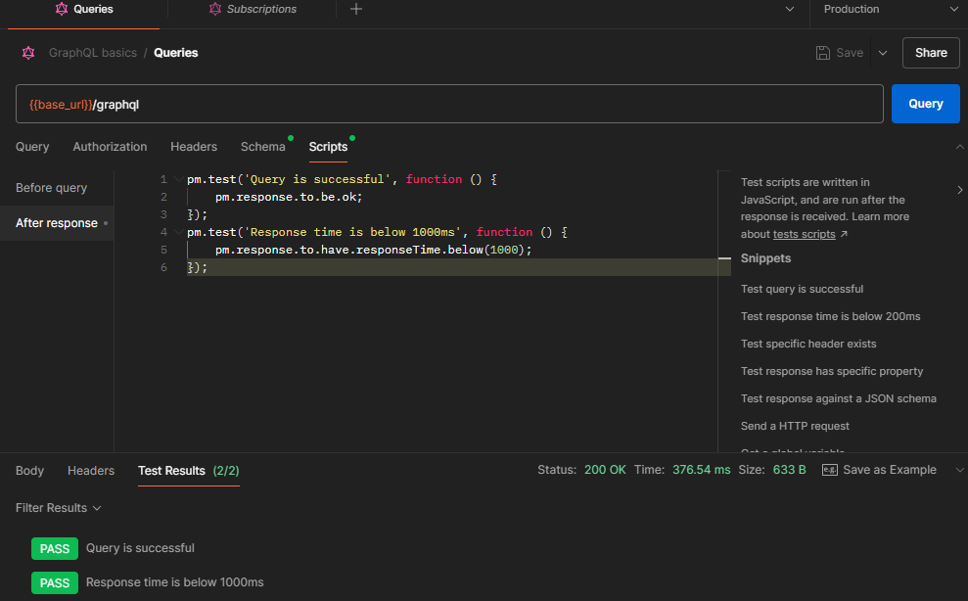
Prosjekt Cicero/Enonic 8
Test resultat:

Slide 21
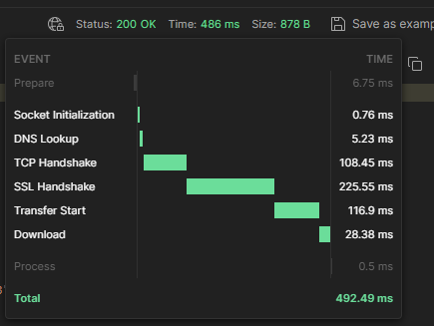
Prosjekt Cicero/Enonic 9
4. Ytelsestester:
- Vurder å gjennomføre ytelsestester ved hjelp av verktøy som JMeter eller Gatling for å sikre at de nye API-ene er effektive og ikke introduserer flaskehalser i applikasjonen.

Slide 22
Prosjekt Cicero/Enonic 10
Anbefalte Verktøy
1. Postman: For automatiserte API-tester og dokumentasjon av tester.
2. Jenkins eller GitLab CI/CD**: For å innpasse de automatiserte testene i en kontinuerlig integrasjonspipeline.
3. Selenium: Hvis applikasjonen har et grafisk grensesnitt, for å automatisere UI-tester som validerer interaksjonen med de nye API-ene.
4. JMeter eller Gatling: For å utføre ytelsestester og sikre at de nye API-ene håndterer arbeidsbelastningen effektivt.

Slide 23
Prosjekt Cicero/Enonic 11
Andre anbefalinger
1. Kommunikasjon med Utviklingsteamet: Jobb tett med utviklerne for å forstå nøyaktig hvordan API-ene har endret seg og hva som forventes av dem. Dette vil hjelpe deg med å designe bedre tester.
2. Tester i Preproduksjonsmiljø: Sørg for at alle tester kjøres i et miljø som er så likt produksjonsmiljøet som mulig før endringene settes i produksjon.
Denne kombinasjonen av teknikker vil hjelpe med å dekke både funksjonell og ikke-funksjonell validering av endringene som er gjort i applikasjonen, og sikre at de nye endringene i API-ene ikke påvirker applikasjonens stabilitet og ytelse negativt.

Slide 24
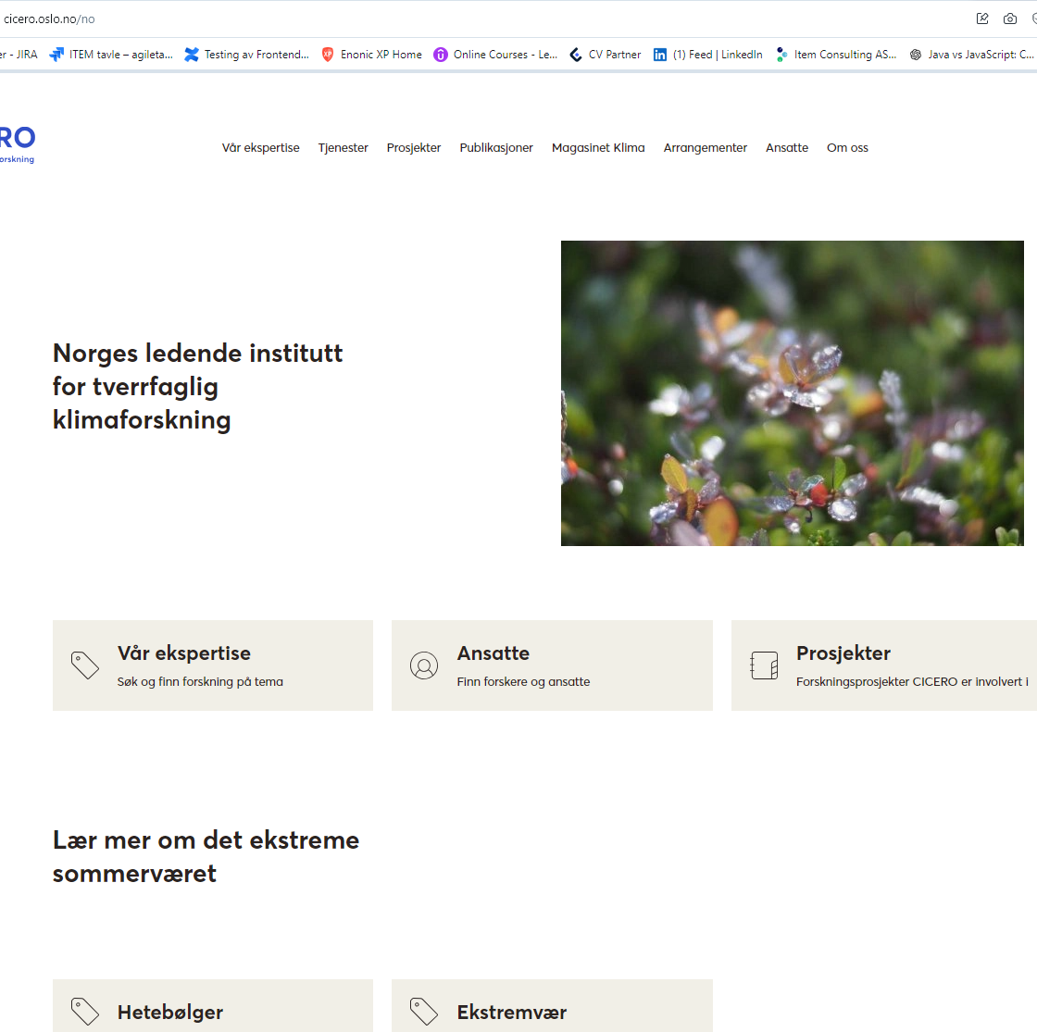
Prosjekt Cicero/Enonic 12
Noen tester for pilotprosjektet UI Prod installasjon:

Slide 25
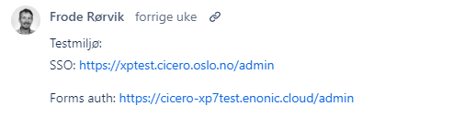
Prosjekt Cicero/Enonic 13
Noen tester for pilotprosjektet UI test installasjon:

Slide 26
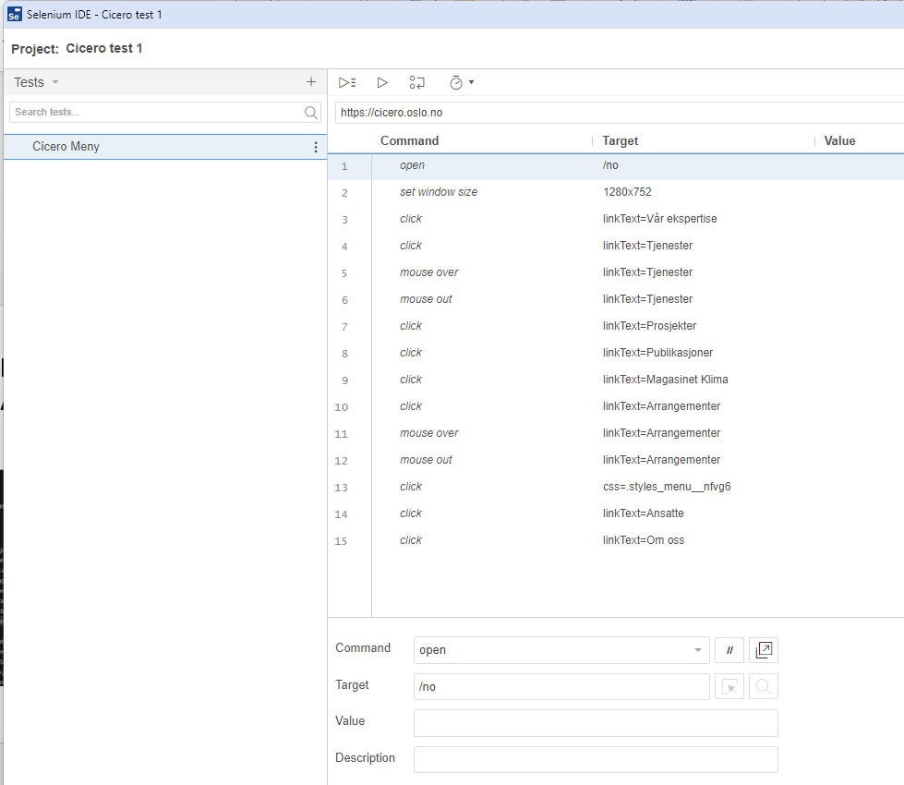
Prosjekt Cicero/Enonic 14
Automatisk test med Selenium IDE

Slide 27
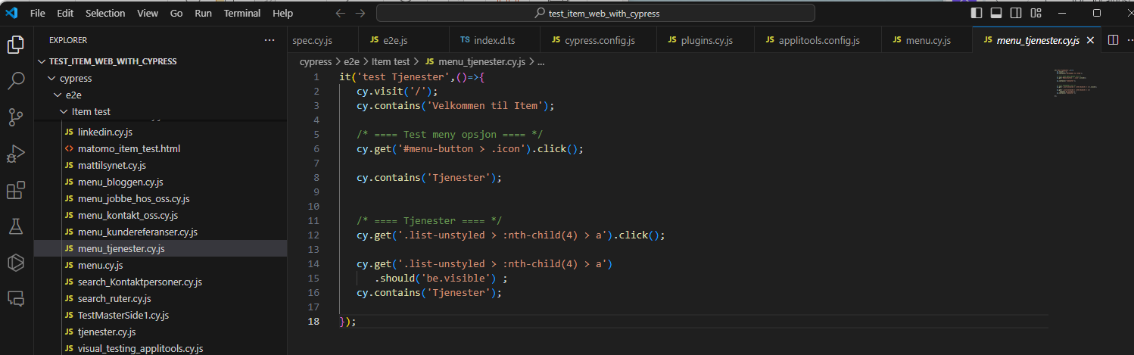
Prosjekt Cicero/Enonic 15
Automatisk ‘Test case’ med Cypress:

Slide 28

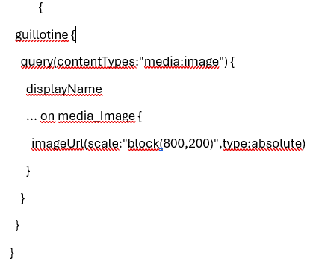
Prosjekt Cicero/Enonic 16
Noen tester for pilotprosjektet APIs
A- Test med ChatGPT agent ‘Test Master’ og Enonic-Guillotine:
Example: Scaled Image URL - Retrieve the image contents and generate absolute URLs to these images cropped to 800x200px

Slide 29
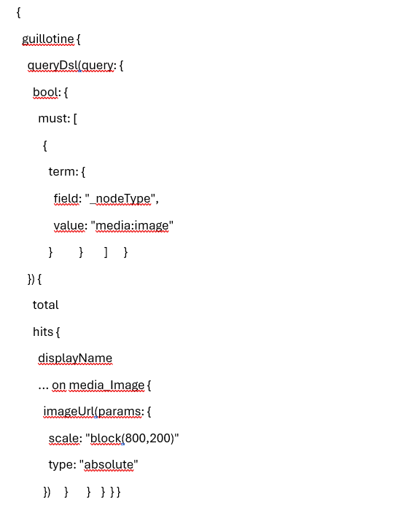
Prosjekt Cicero/Enonic 17
2)Fra ‘Test Master’
For å konvertere den nevnte GraphQL-spørringen fra Enonic Guillotine 5 til Guillotine 7, må vi justere strukturen for å være kompatibel med de endrede API-funksjonene i Guillotine 7. Her er hvordan spørringen ser ut i den nye versjonen:

Slide 30
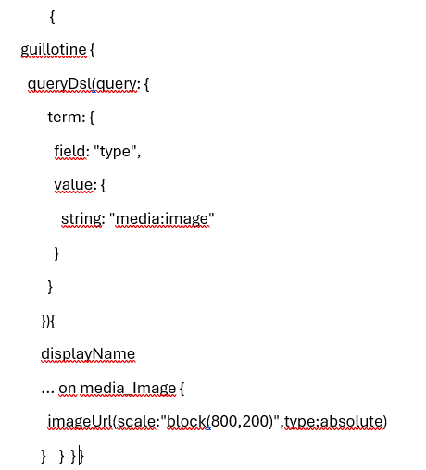
Prosjekt Cicero/Enonic 18
*Dokumentasjon ved Enonic.com var annerledes:
Example: Scaled Image URL - Retrieve the image contents and generate absolute URLs to these images cropped to 800x200px

Slide 31

Testleder/ Testeren er din supportpartner/Wingman
August 2024
Ignacio Tejera /Test Leder /Item Consulting

